Slide 1
Министерство образования и науки Челябинской области
ГБПОУ «Миасский машиностроительный колледж»
О реализации первого этапа управленческого проекта «Формирование профессиональных компетенций студентов ГБПОУ «Миасский машиностроительный колледж» на основе практико-ориентированного (дуального) обучения по специальности 15.02.08 Технология машиностроения в условиях кластерного взаимодействия ГБПОУ «Миасский машиностроительный колледж», АО «Миасский машиностроительный завод»
Директор
ГБПОУ «МиМК»
В.А. Саблуков
Миасс, 2017

Slide 2
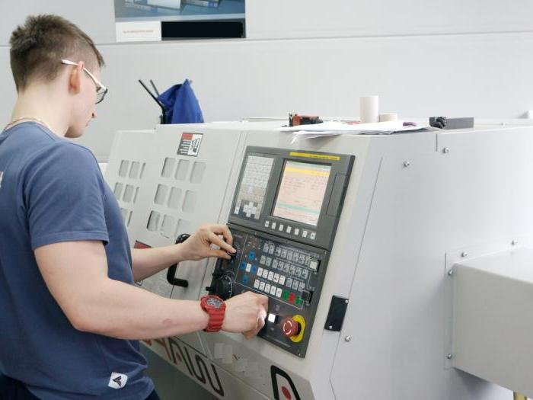
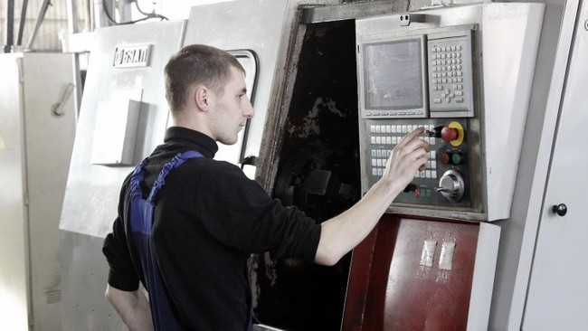
Наладчик станков и манипуляторов с программным управлением - востребованная профессия на предприятиях г. Миасса
АО «ММЗ»,
«АЗ «УРАЛ»,
АО «НПО электромеханики»,
АО «Соединитель»

Slide 3
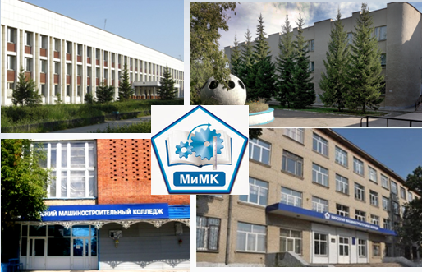
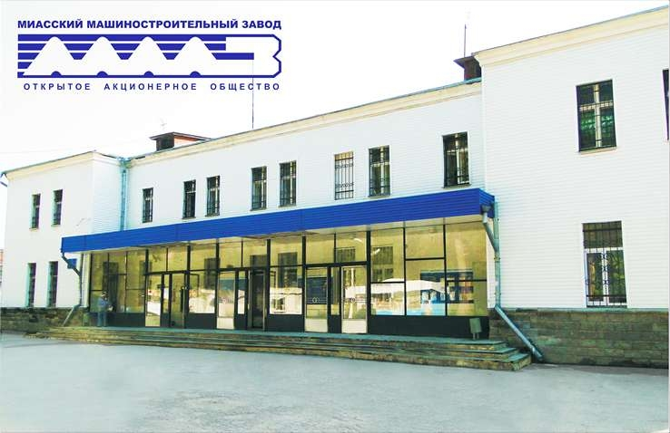
ИННОВАЦИОННЫЙ ПРОЕКТ
«Формирование профессиональных компетенций
студентов ГБПОУ «МиМК»
на основе практико-ориентированного
(дуального) обучения
по специальности 15.02.08 Технология машиностроения
в условиях кластерного взаимодействия
ГБПОУ «МиМК» и АО «ММЗ»

Slide 4
Цели проекта
Стратегическая:
Совершенствование модели подготовки специалистов среднего звена на основе практико-ориентированного (дуального) обучения по специальности 15.02.08 Технология машиностроения как средства обеспечения качественной профессиональной подготовки обучающихся в соответствии с потребностями работодателей в условиях кластерного взаимодействия ГБПОУ «МиМК» и АО «ММЗ».
Тактические:
1. Апробация «Проекта Регионального стандарта кадрового обеспечения промышленного роста» в процессе подготовки специалистов для высокотехнологичных отраслей промышленности.
2. Качественное освоение студентами общих и профессиональных компетенций по специальности 15.02.08 Технология машиностроения в соответствии с ФГОС СПО и системой компетенций работников предприятия (СКРП).

Slide 5
Этапы реализации проекта
Подготовительный
(сентябрь – декабрь 2016);
1 этап - аналитико-проектировочный
(январь 2017г. – июнь 2017г.);
2 этап –реализации проекта (июль2017г. – июнь 2020 г.);
3 этап – обобщающий
(июль 2020г. – декабрь 2020г.).

Slide 6
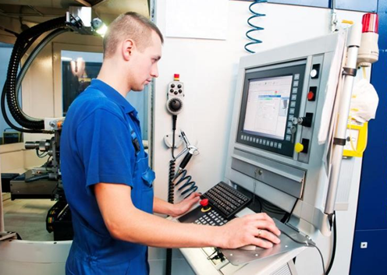
Профессия 14989 Наладчик станков и манипуляторов с программным управлением
Осваивается в рамках профессионального модуля «Выполнение работ по одной или нескольким профессиям рабочих»
в процессе подготовки студентов по специальности 15.02.08 Технология машиностроения.

Slide 7
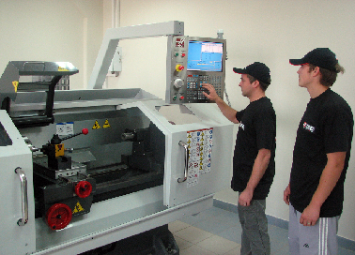
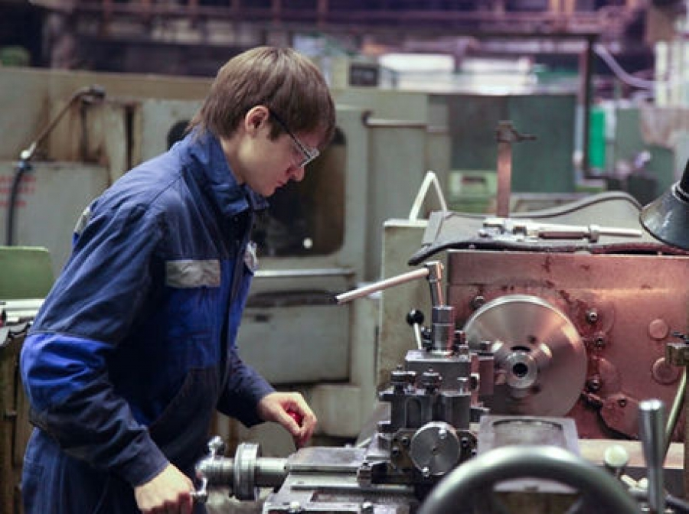

Slide 9
Влияние проекта на систему профессионального обучения студентов ГБПОУ «МиМК»
Перенос разработанной модели на систему взаимодействия с другими предприятиями города («АЗ «УРАЛ», АО «НПО электромеханики», АО «Соединитель»).
Направленность на профессиональный стандарт и СКРП позволяет более эффективно ориентировать образовательный процесс на запросы рынка труда и более успешно выстраивать процесс внедрения ФГОС по ТОП 50.
Применение опыта реализации проекта для совершенствования научно-методической и учебной работы в колледже.

Slide 10
Ожидаемый результат
Более качественная подготовка студентов колледжа, которая определяется:
уровнем сформированности профессиональных компетенций, представленных в профессиональных стандартах и системе компетенций работников предприятия;
готовностью выпускников колледжа работать на высокотехнологичном оборудовании предприятий города Миасса и Миасского городского округа и Челябинской области.

Slide 11
Министерство образования и науки Челябинской области
ГБПОУ «Миасский машиностроительный колледж»
О реализации первого этапа управленческого проекта «Формирование профессиональных компетенций студентов ГБПОУ «Миасский машиностроительный колледж» на основе практико-ориентированного (дуального) обучения по специальности 15.02.08 Технология машиностроения в условиях кластерного взаимодействия ГБПОУ «Миасский машиностроительный колледж», АО «Миасский машиностроительный завод»
Директор
ГБПОУ «МиМК»
В.А. Саблуков
Миасс, 2017

